Slide 1
Say “No” to Bully 拒絕欺凌
價值觀教育
高小
教育局
德育、公民及國民教育組製作
2023年12月

Slide 2
學習重點
活動概要 | 透過生活事件例子，讓學生認識何謂欺凌，以及了解欺凌帶來的種種影響，學習以真誠交友，以仁厚之心待人。
學習目標 | 學生能認識欺凌的定義。 學生能明白朋輩間應互相尊重和愛護。 學習以真誠待人。
價值觀和 態度 | 仁愛、尊重他人、同理心
圖片來源: http://www.freepik.com

Slide 3
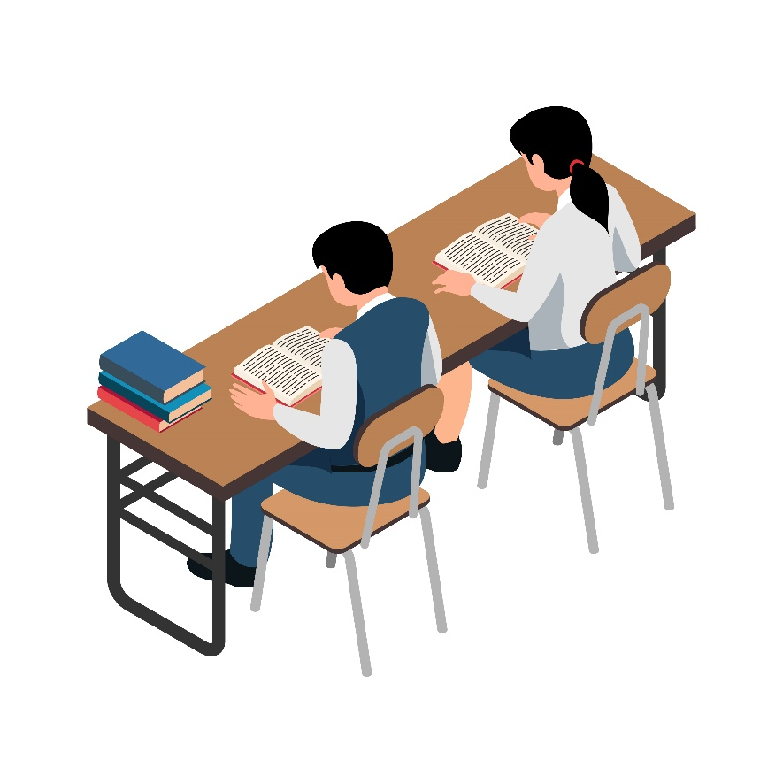
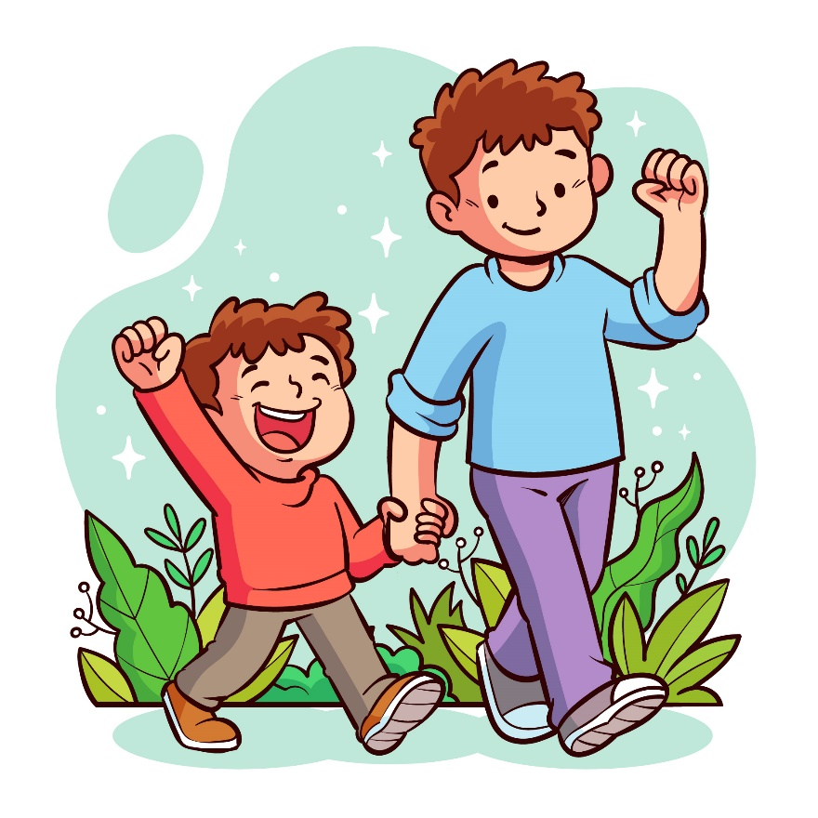
友伴同行
各位同學，你們家中有兄弟姐妹嗎？你在班上有要好的同學嗎？
你們平日是怎樣相處的呢？
請你和全班分享一個你的兄弟姊妹或朋友最值得欣賞的特質。
圖片來源: http://www.freepik.com
Notes:
教師可將學生舉隅的美好特質板書黑板上，並與學生共同討論益友的特徵。
孔子曰：「益者三友，損者三友。友直，友諒，友多聞，益矣。友便辟，友善柔，友便佞，損矣。」《論語．季氏》
語譯：孔子說：「有益的朋友有三種，有害的朋友有三種。與正直的人交朋友、與誠實的人交朋友、與見多識廣的人交朋友，有益處；與走邪門歪道的人交朋友、與讒媚奉迎的人交朋友、與花言巧語的人交朋友，有害處。」
延伸思考：益友的重要性何在？我們是他人的益友嗎？

Slide 4
〈小惡霸來了!〉
聽一聽老師分享的故事，想一想發生了甚麼事？
Images: www.freepik.com
Notes:
請教師分享以下的故事：
音樂鈴聲響起，午餐時間又到了。蝦仔拿出母親為他預備的美味食物盒，正準備吃下之際，班上經常欺負同學的小霸走來，粗聲粗氣地說：「蝦仔，你今日有什麼美食啊?」
蝦仔不禁向後退了一步，身體顫抖不已。
「我 … … 有大蝦。」蝦仔戰戰兢兢地說。
「哈哈，你這隻猴子乾，反正吃了也是不長肉，還是我幫你吃吧，免得你浪費食物。」大霸一手搭在蝦仔的肩膀，不懷好意的說。
「那麼，我便沒有午餐吃了……」蝦仔低聲地說。
「蝦仔，你是不是想我公開你喜歡小麗一事啊?」這時，蝦仔便將手中的午飯交給小霸。「我警告你，最好別去告訴教師，否則 … …有你好看。」
蝦仔委屈得哭了，只好看著手中剩下的麵包。抬頭一看，陳教師就站在不遠處。

Slide 5
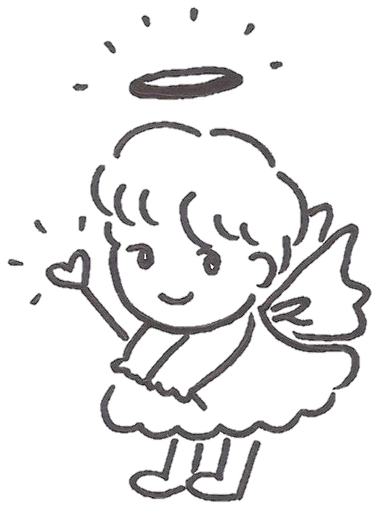
反思問題
你認為小霸的行為恰當嗎 ?為甚麼？
甚麼叫「欺凌」？
你認為小霸會有真正的朋友嗎？

Slide 6
甚麼是欺凌？

Slide 7
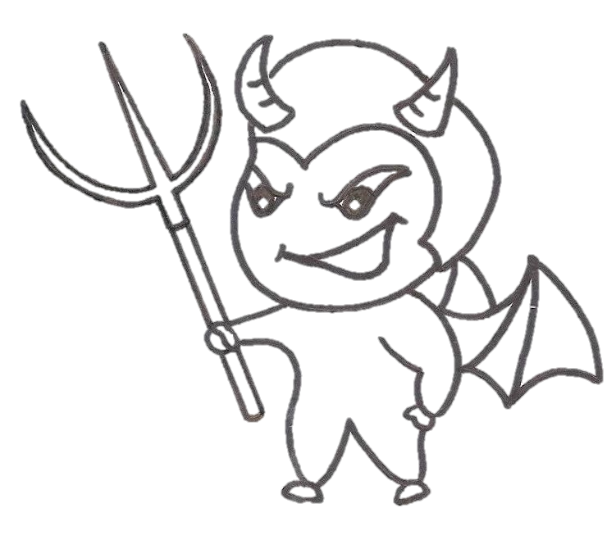
一個人或一群人以強凌弱或以眾欺寡，
持續故意傷害或欺負別人的行為便叫作「欺凌」。
權力不平衡 | 以大欺小或人多欺人少，而欺凌是在受害者未能保護自己的情況下發生
重複發生 | 欺凌行為在一段時間內持續發生，而不是單一事件
具惡意 | 欺凌者有意地欺負及傷害他人

Slide 8
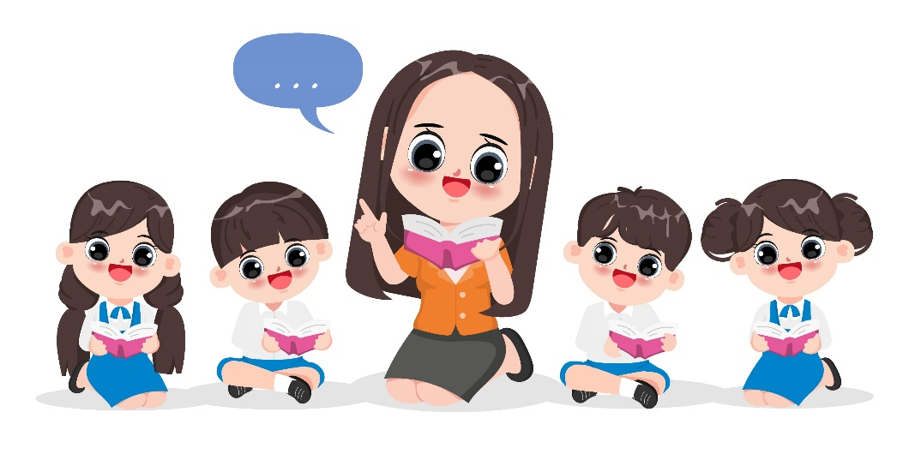
這算是欺凌嗎？
這只是單一事件，不算是欺凌。
不過因為自己過錯遷怒他人
也是不對的！
今天，國華和偉明因為帶遊戲卡回校而被老師責罰。他們認為是子朗向老師告發的，所以小息時，他們神情兇狠地在走廊上擋着子朗的去路，又推撞他。
Images: www.freepik.com

Slide 9
這算是欺凌嗎？
哈哈！
這當然是欺凌！要是你們不加以阻止，我便可以為所欲為啦！
希希家中經濟有困難，二手校服因穿得久了也比較殘舊。澄澄便常常在全班面前高聲嘲笑她是小乞丐，還叫其他同學不要和她玩耍，又會在希希經過時掩住口鼻。

Slide 10
這算是欺凌嗎？
哈哈!
這當然是欺凌!要是你們不加以阻止，我便可以為所欲為啦!
午膳時，小偉經常從小傑的餐盒中把自己愛吃的菜色挑走，並威脅如果自己被告發，便會找人痛打小傑。因此小傑總是敢怒不敢言，有時更只能餓着肚子上課。

Slide 11
反思問題
你認為朋友或同學之間應該怎樣相處？
你知道在中華文化中， 我們怎樣看待朋友的關係嗎？
Notes:
延伸思考：
孟子中提及五倫「父子有親，君臣有義，夫婦有別，長幼有序，朋友有信。」
朋友之間的「信」是建立在真誠的基礎上。將心比己，因此我們應當愛護朋友，如同愛護自己，不做傷害別人的事，才能成為他人的益友。

Slide 12
「孝弟（悌）也者，其為仁之本與！」
《論語.學而》
《論語》中說懂得孝順父母，愛護兄弟，那就是「仁」的基礎了。
而朋友同輩屬於兄弟一倫的擴充。朋友間亦常常以「兄弟」、「姊妹」相稱，因此我們也要和朋友以禮相待，以誠相處。
Images: www.freepik.com
Notes:
延伸思考：
教師可以淺白的語言向學生簡單介紹儒家「仁」的概念。
「仁」是人的最高道德標準，可以簡單理解為「良心」。只有真正懂得體諒、愛護善待他人的人才能被稱為「仁」者。

Slide 13
總結
朋友同輩就如同兄弟手足一般，是我們親密的伙伴。
與朋友、同學相處時應將心比己，以真誠相處，不做欺負別人，使自己無信的行為。
欺凌他人是指持續地持強凌弱、以大欺小的行為，這些行為只會令人不再信任自己，反而使人厭惡，無法交到真心好友，我們應引以為戒。
圖片來源: http://www.freepik.com

